Slide 1
查找
毕升教育 王杰

Slide 2
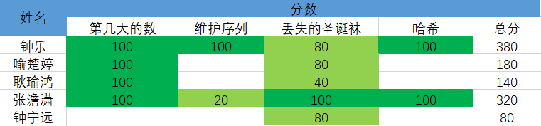
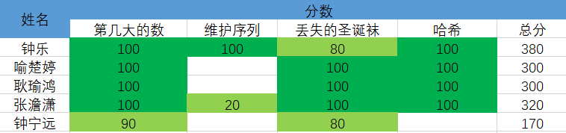

Slide 3
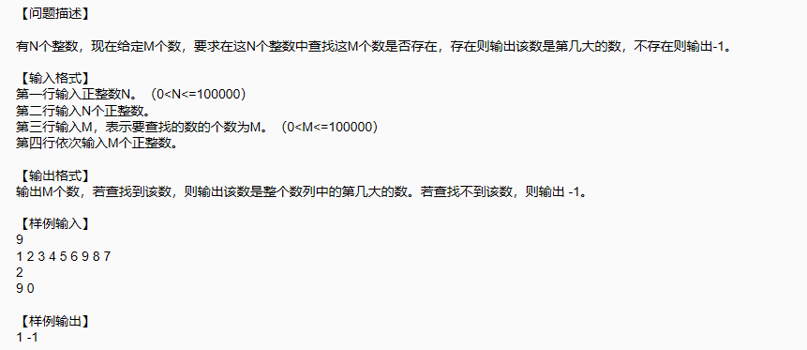
第几大的数

Slide 4
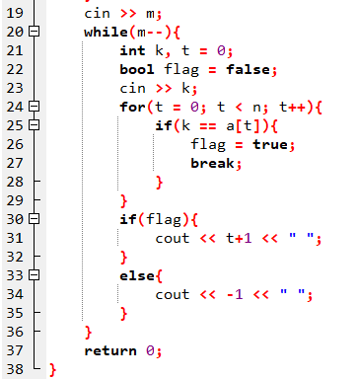
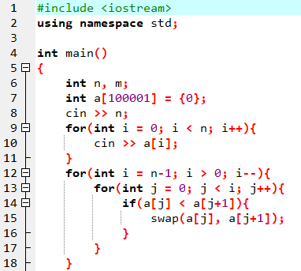
第几大的数

Slide 5
第几大的数
bool cmp(int a,int b) { return a>b; }
sort(arr,arr+100,cmp);

Slide 6
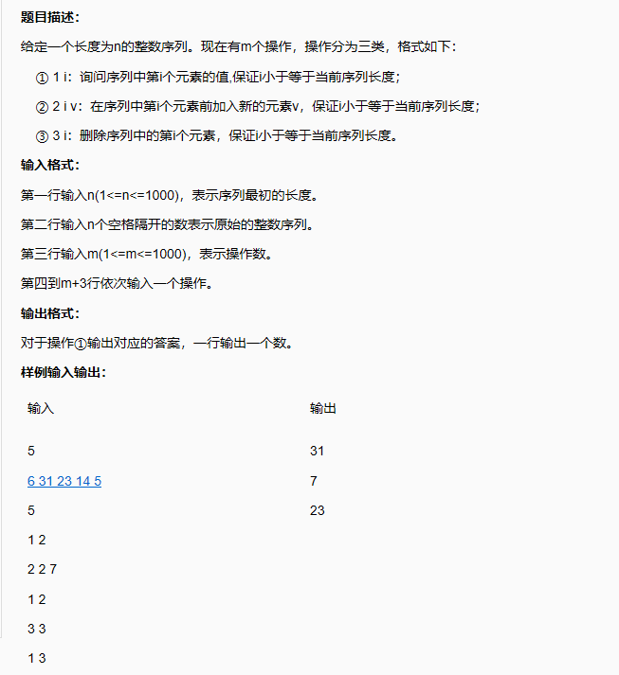
维护序列

Slide 7
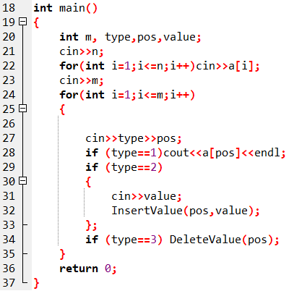
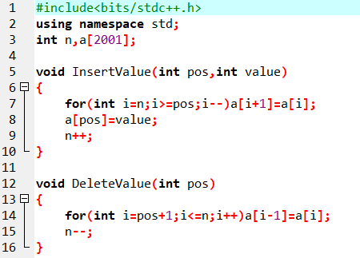
维护序列

Slide 8
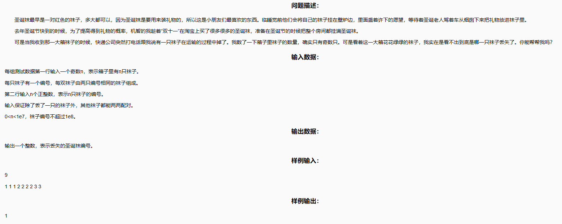
丢失的圣诞袜

Slide 9
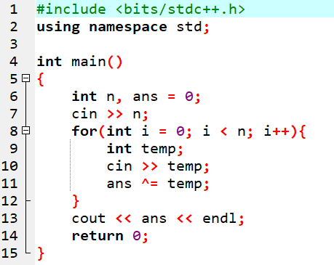
丢失的圣诞袜
Notes:
j^=t等价于j = j^t，^是位异或运算，运算规则：0^0=0；0^1=1；1^0=1；1^1=0，即按二进制位进行“异或”运算
例如：3^5=6，即0000 0011^0000 0101 = 0000 0110 。
在这里，偶数个相同元素位异或运算等于0，奇数个等于它自己

Slide 10
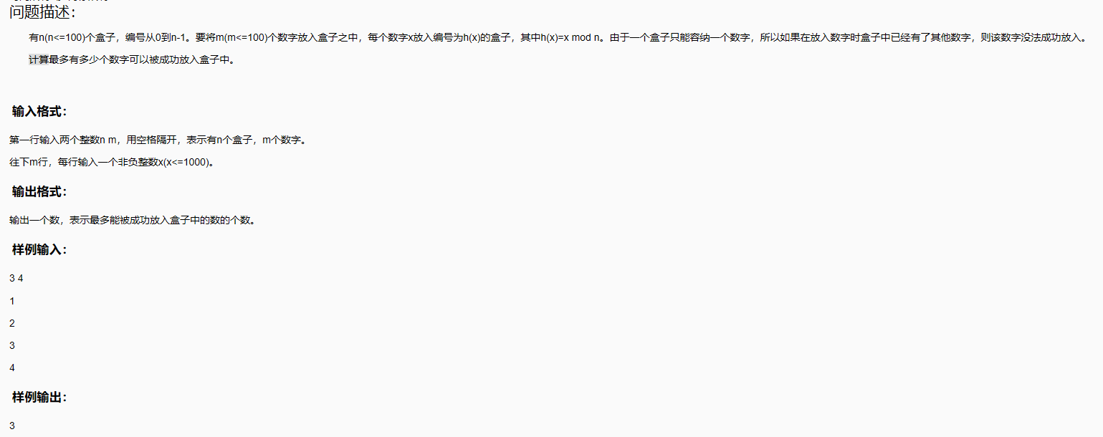
哈希

Slide 11
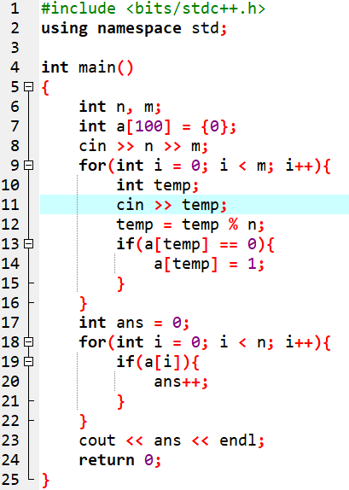
哈希

Slide 12
谢谢大家！

